Slide 1
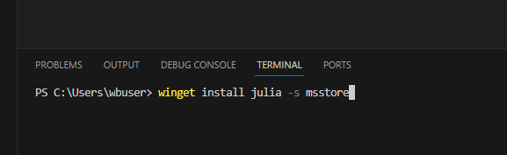
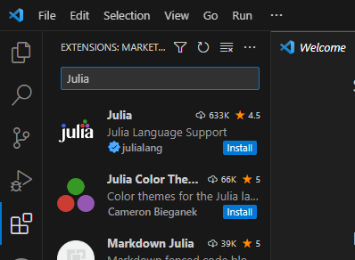
Instalando o interpretador Julia
Passo 0: Baixar o interpretador diretamente do repositório oficial Download Julia (julialang.org) ou via terminal com o comando ‘winget install julia -s msstore’
1
# Passo 1: Instalar a extensão necessária para o interpretador;
# Passo 2: Reiniciar a sessão do VS Code
2
1

Slide 2
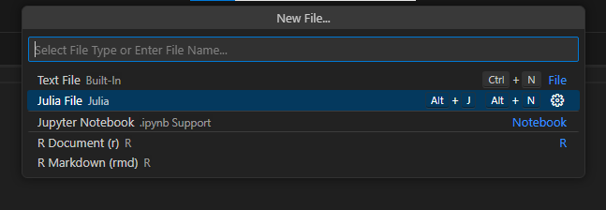
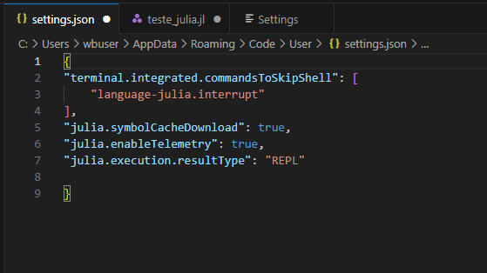
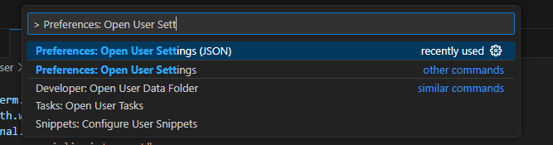
# Passo 3: Criar um arquivo e executar algum código para que seja aberta a extensão baixada anteriormente. Nessa etapa pode ser necessário clicar no ícone ou simplesmente executar um código qualquer (sugere-se paciência, esse processo pode demorar!).
# Passo 4: Configurar para que o VS Code execute o código de forma “inline”, ou seja, usando o atalho “Ctrl + Enter”. Para isso é necessário abrir as configurações do usuário ‘Json’ a partir do atalho “Ctrl + Shift + p” e pesquisar conforme abaixo (1) e colocar as seguintes configurações (2):
1
2

Slide 3
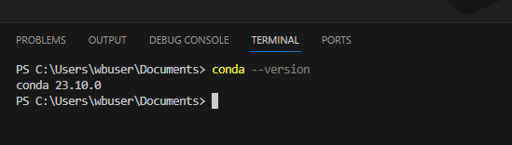
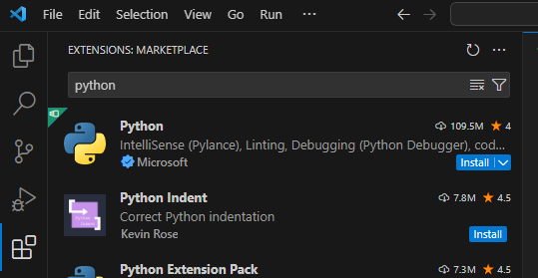
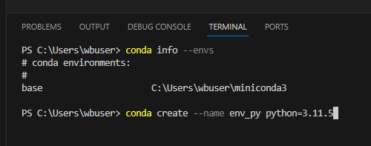
Instalando o interpretador Python
# Passo 0: Instalar o anaconda previamente conforme as instruções: Installing Miniconda — miniconda documentation
# Passo 1: Verificar se ocorreu tudo bem após a instalação:
# Passo 3: Instalar a seguinte extensão:
# Passo 2: A primeira dica é criar um ambiente isolado chamado `env_py` (2). O comando (1) serve verificar quais ambientes possui na sua máquina. Sugere-se paciência!
1
2

Slide 4
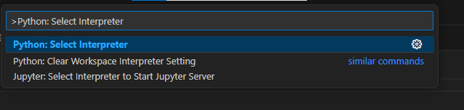
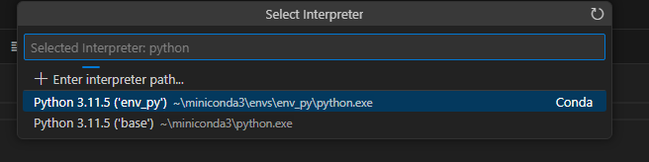
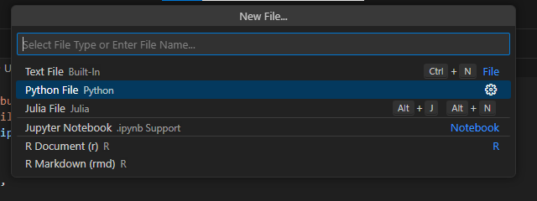
# Passo 4: Configurar o interpretador com o atalho “Ctrl + Shift + p” e pesquisar `Python: Select Interpreter`e selecione o ambiente criado anteriormente conforme:
1
2
# Passo 5: Criar um arquivo novo em python e agora tudo deve esar funcionando!

